Slide 1
라라벨 기초
박 성 철
scpark@yju.ac.kr

Slide 2
인터넷
Web Client
(Web Browser)
Web Server
(Laravel Framework
내장 서버)
NginX
Apache
Webspere
JEUS
Session
서버단 모듈
구현에
현업에서
가장 많이 사용되는
디자인 패턴인
MVC 를 적용해서 구현
Session
Session
Session
Session
…
Web Client
(Web Browser)
HTTP 요청에 따라 그 요청을 처리할 비즈니스 로직을 연결(라우팅)
app/routers/web.php
2. 비즈니스 로직 처리 (Controller와 Service)
DB에 접근 : Eloquent ORM Framework , QueryBuilder
3. View
Blade Template Engine을 사용 (HTML 생성, HTML 안에는 자바스크립트 코드 포함)
Web Client
(Web Browser)

Slide 3
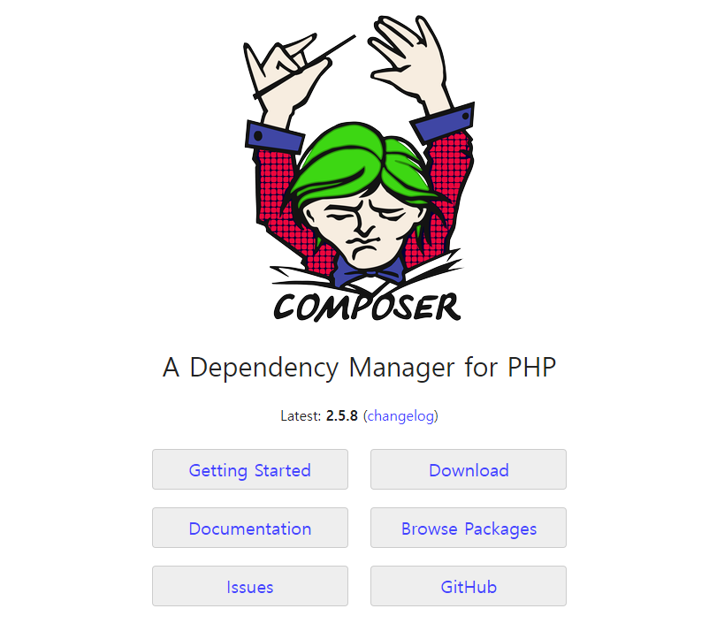
개발환경 구축
PHP 설치
XAMP 설치해 쓰거나 또는
PHP만 따로 깔아도 되는데 이때는 php.ini 설정이 필요하다.
Composer 설치
getcomposer.org
Composer 문서 참고
라라벨 프로젝트 생성
라라벨 문서 참고
composer create-project laravel/laravel project_folder_name 또는
라라벨 인스톨러를 이용
composer global require laravel/installer <= 이거는 라라벨 인스톨러 설치명령으로 한 번만 실행하면 됨. 그 다음 부터는 라리벨 인스톨러 설치명령 없이 아래 명령만을 수행해서 라라벨 프로젝트 생성
laravel new project_folder_name

Slide 4
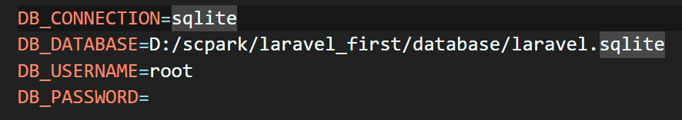
설정
대부분의 기본 설정은 이미 되어 있음.
.env 파일
데이터베이스 연결정보 설정
DB서버 URL과 포트번호, 연결에 필요한 사용자 이름과 암호, 데이터베이스 이름
SQLite DBMS를 사용하는 경우에는 더 간단.
Empty DB 파일 생성
D:/scapark/laravel_first/database/laravel.sqlite

Slide 5
마이그레이션
라라벨은 php artisan 명령을 이용해 다양한 기능을 제공 <= 항상 라라벨 프로젝트 폴더 안에서 실행
내장서버 실행
마이그레이션, 컨트롤러 파일 등을 생성
마이그레이션을 실행
…
마이그레이션 파일
테이블을 생성, 수정, 삭제하는 코드를 포함
.env와 config/database.php 파일에 설정된 데이터베이스 연결정보를 활용 DB 서버에 연결
라라벨은 사용자 등록 관리 등을 위한 기본적인 마이그레이션 파일을 디폴트로 포함하고 있음.
마이그레이션 파일 생성
php artisan make:migration migration_file_name
마이그레이션
마이그레이션 파일을 실행해서 실제로 데이터베이스 테이블을 생성, 수정, 삭제하는 것
php artisan migrate

Slide 6
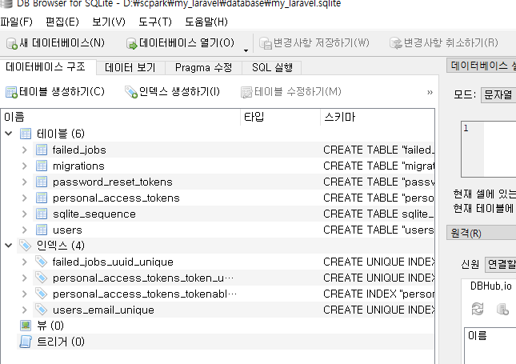
DB 클라이언트 SW
SQLite 클라이언트 사용
DB Browser (SQLite)
MySQL Workbench
…
php artisan migrate 명령 실행
아직 실행되지 않은 마이그레이션 파일들이 실행됨
마이그레이션 이력정보
migrations 테이블에 라라벨이 자동으로 관리를 한다.

Slide 7
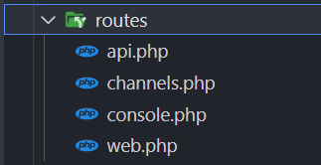
라우팅
HTTP 요청 URL과 요청 메서드(GET, POST, PATCH, PUT, DELETE)에 따라 그 요청을 처리할 비즈니스 로직을 매핑(mapping) 시키는 것
라라벨은 라우팅 정보를 routes 폴더 아래
web.php
라라벨을 full-stack 서버로 사용할 경우
요청에 대한 응답으로 view 페이지를 렌더링까지 해주는 경우를 의미
api.php
라라벨을 rest api 서버로 사용할 경우
요청에 대한 응답으로 데이터를 json (또는 xml)으로 반환하는 경우를 의미
React, vue와 같은 프론트 프레임워크와 함께 사용되는 경우이다.
…

Slide 8
라우팅 테스트
먼저 라라벨의 내장 서버를 실행한다.
php artisan serve
8000번 포트에 내장 웹서버가 바인드되어 실행된다.
네트워크 상의 요청을 수신하는 모든 프로그램은 특정 포트와 바인드 되어야 한다.
이미 다른 프로그램이 그 포트를 바인드하고 있으면?
일반적으로 서버가 실행되지 않는다.
하지만 라라벨의 내장 서버는 다른 포트를 사용하기 위해 시도한다.
예를 들면 8001, 8002, …
요청 URL : http://localhost:8000/
Http는 프로토콜을 의미 scheme 용어로 부른다.
localhost:8000 특정 컴퓨터를 식별하는 것으로 authorit라 부른다.
그 뒤에 오는 /는 리소스가 위치하는 경로를 의미하는 path라 부른다.
라우팅 파일에는 저 path가 사용된다.

Slide 9
라우팅 테스트
Route::get('/', function () {
return view('welcome');
});
Get 방식으로 ‘/’ 요청이 오면 두 번째 인자로 정의된 클로저 함수를 실행하라는 의미.
Return view(‘welcome’);
resources/views 폴더 아래에 있는
welcome.blade.php 파일을 실행하고 그 결과로 생성되는 HTML을 클라이언트에게 전송하라는 의미.

Slide 10
라우팅 테스트
Route::get(…)
Get 방식의 요청 처리
일반적으로 읽기 요청
Ex: 게시글 리스트 보기, 게시글 상세보기, 게시글 작성 폼 페이지 요청, 게시글 수정 폼 페이지 요청
Route::post(…)
Post 방식의 요청 처리
생성요청
Ex: 게시글 등록요청
Route::patch(…), Route::put(…)
Patch 방식, put 방식의 요청 처리
변경요청
Ex: 게시글 수정 요청
Route::delete(…)
Delete 방식의 요청
삭제요청
Ex: 게시글 삭제 요청

Slide 11
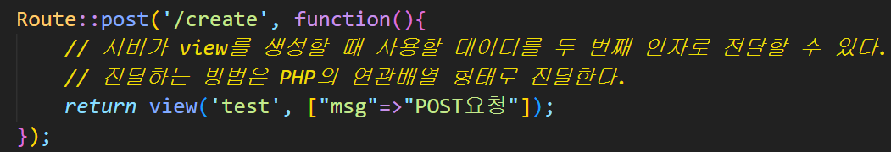
라우팅 테스트
POST요청
WEB BROWSER 주소줄을 이용해 요청하면 이 요청은 무조건 GET 방식의 요청
즉, WEB BROWSER 주소줄을 사용해서는 POST, PATCH, PUT, DELETE 방식의 요청을 서버에 보낼 수 없다.
Postman, 크롬 ARC 플로그인 등을 이용해야 한다.

Slide 12
라우팅 테스트
라라벨은 GET 방식의 요청을 제외한 다른 모든 방식의 요청에는 CSRF 토큰을 요구한다.
CSRF(Cross Site Request Forgery) 토큰
보안을 위해 사용
서버가 만들어준 인터페이스 페이지를 통하지 않고, 서버 자원에 영향을 줄 수 있는 요청을 보내는 것을 막기 위함.

Slide 13
인터넷
Web Client
(Web Browser)
Web Server
(Laravel Framework
내장 서버)
http://localhost:8000/create (enter치면_)
(1) 게시글 등록폼 페이지 요청(GET)
CSRF 토큰을 포함하도록 등록폼 페이지를 만들도록
Blade 파일을 작성해야 한다. @csrf
(2) 게시글 등록폼 응답 (HTML)
제목
CSRF 토큰 숨겨져 있음
내용
(3) 게시글 등록요청(POST)
등록
등록요청에 포함된 CSRF 토큰 검증 후 요청처리 해줌
CSRF 토큰 검증은 라라벨에서 자동으로 동작하도록 설정되어 있는 미들웨어(VerifyCsrfToken)가 해준다.
(4) 게시글 등록성공 응답 (HTML)

Slide 14
인터넷
Web Client
(Web Browser)
Web Server
(Laravel Framework
내장 서버)
악의적인 해커가 게시글 등록 URL을 알아내서 등록 POST 요청을 프로그램적으로 또는 툴을 이용해서 바로 하는 경우
(1) 게시글 등록요청(POST)
등록요청에 CSRF 토큰이 없기 때문에 검증에 실패하게 된다.
CSRF 토큰 검증은 라라벨에서 자동으로 동작하도록 설정되어 있는 미들웨어(VerifyCsrfToken)가 해준다.
(2) 419 HTTP 코드를 포함한 응답 전송

Slide 15
인터넷
Web Client
(Web Browser)
Web Server
(Laravel Framework
내장 서버)
정상적인 사용자의
첫 번째 탭
(1) 로그인 요청
(2) 로그인 처리 후 응답
등록요청에 CSRF 토큰이 없기 때문에 검증에 실패하게 된다.
CSRF 토큰 검증은 라라벨에서 자동으로 동작하도록 설정되어 있는 미들웨어(VerifyCsrfToken)가 해준다.
정상적인 사용자의
두 번째 탭
(5) 원하지 않은 POST 요청
(3) 페이지 요청
(4) 페이지 응답
해커가 만든 위험한 사이트

Slide 16
라우팅 테스트
라라벨의 템플릿 엔진인 블레이드(blade)로 HTML을 생성할 때 유의해야 할 점
HTML FORM을 통해 서버에 요청을 보낼 때는
GET 또는 POST 방식으로만 보낼 수 있다. 즉 form 태그의 method 속성값으로는 “get” 또는 “post”만 허용된다.
Delete, put, patch는 허용되지 않는다.
그래서 웹서버에게 get, post 이외의 방법으로 요청을 보내기 위해서는
Form 태그의 method 속성은 ‘post’로 설정하고
Form 태그 안에 숨겨진 _method 필드를 정의하고 그 필드의 값으로
Delete, put, 또는 patch를 적어주면
이 요청을 받은 서버는 요청의 _method 필드가 있는지 체크를 하고, 있다면 그 필드의 값을 요청방식으로 간주한다.

Slide 20
인터넷
클라이언트
서버
로드발란서
…….

